Slide 1
2.碱基比例与双链DNA分子的共性及特异性
(1)共性：不因生物种类的不同而不同
3.进行碱基计算要注意的三点
(1)单位是“对”还是“个”，这方面往往带来数据成倍的错误。
(2)注意提供的数据是DNA双链还是DNA的一条单链。
(3)解题时最好画一下简图，比较直观，减少因为思路不清引起的错误。

Slide 2
复制
复制
转录
翻译
DNA
RNA
蛋白质
逆转录
中心法则和中心法则的发展

Slide 3
（三）不能确定的类型：
判断遗传病可能性大小的并检验。
（1）一看是否连续发病：
连续：
显性可能性大
不连续：
隐性可能性大
（2）二看男女发病率：
无性别差异(男≈女)：
常染色体可能性大
男 ＞ 女：
伴X隐可能性大
有性别差异
女 ＞ 男：
伴X显可能性大
全男：
伴Y可能性大
（3）三看是否全满足两个“特点”：
全满足“母病子必病,女病父必病”：
伴X隐可能性大
全满足“父病女必病,子病母必病”：
伴X显可能性大
生物必修2

Slide 4
注意：常见遗传病类型
伴X隐：
伴X显：
色盲、血友病、果蝇的白眼
抗维生素D佝偻病
常隐：
常显：
苯丙酮尿症、先天性聋哑、白化病
多(并)指
生物必修2

Slide 5
遗传图谱类型题的解题步骤
1、首先判断显、隐性
2、再判断致病基因位于常染色体上还是X染色体上
具体方法：
优先假设该致病基因位于X染色体上。
如果第一步判断是隐性，则直接找女患，看其父亲或儿子是否为患者
如有不是患者的，则不符合X 、隐，则排除X染色体
则位于常染色体上

Slide 6
遗传图谱类型题的解题步骤
1、首先判断显、隐性
2、再判断致病基因位于常染色体上还是X染色体上
具体方法：
优先假设该致病基因位于X染色体上。
如果第一步判断是显性，则直接找男患，看其母亲或女儿是否为患者
如有不是患者的，则不符合X 、显，则排除X染色体
则位于常染色体上

Slide 7
7.下列为A、B、C、D四种遗传病的发病情况，若不考虑基因突变和染色体变异，那么，根据系谱图判断，可排除X染色体上隐性基因决定的遗传病是

Slide 8
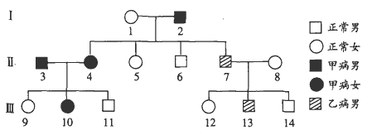
27. (9分)下图为甲病(由Aa控制)和乙病(由Bb控制)的遗传系谱图，其中乙病为伴性遗传病，请据图回答问题：
（1）甲病属于 ▲ ，乙病属于 ▲ 。
A．常染色体显性遗传病 B．常染色体隐性遗传病 C．伴x染色体显性遗传病
D．伴X染色体隐性遗传病 E．伴Y染色体遗传病
（2）Ⅱ一5为纯合体的概率是 ▲ ，Ⅱ一6的基因型为 ▲ ，Ⅲ一13的致病基因来自于 ▲ 。
（3）假如Ⅲ一10和Ⅲ一13结婚，生育的孩子患甲病的概率是 ▲ ，患乙病的概率是 ▲ ，
不患病的概率是 ▲ ，只患一种病的概率是 ▲ 。

Slide 9
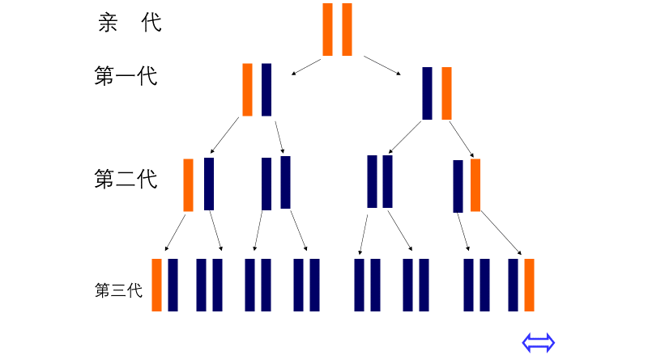
10.用¹⁵N标记含有100个碱基对的DNA，其中含胞嘧啶60个，让1个这样的DNA分子在¹⁴N的培养基中连续复制4次，其结果不可能是
A.复制结果共产生16个DNA分子 B.含¹⁵N的DNA分子占1/8
C.复制过程需要腺嘌呤脱氧核苷酸600个 D.含¹⁴N的DNA分子占7/8

Slide 10
二、对基因自由组合现象的解释
P
Y
Y
y
y
R
R
r
r
黄色圆粒
绿色皱粒
F₁在产生配子时，等位基因彼此分离非等位基因可以自由组合
P配子
YR
yr
Yy Rr
F₁
黄色圆粒
4
F₁产生____种配子
F₁配子
YR
Yr
yR
yr

Slide 11
F₁配子
YR
yR
Yr
yr
遗传因子组合：
YY
RR
Yy
RR
YY
Rr
Yy
Rr
黄 1YYRR
圆: 2YyRR
2YYRr
4 YyRr
YR
Yy
RR
yy
RR
Yy
Rr
yy
Rr
yR
YY
Rr
Yy
Rr
YY
rr
Yy
rr
Yr
黄 1YYrr
皱 2 Yyrr
Yy
Rr
yy
Rr
Yy
rr
yy
rr
yr
绿 1yyRR
圆 2yyRr
绿 1yyrr
皱
9 : 3 : 3 : 1

Slide 12
三、对基因自由组合规律的验证----测交
1、推测：
杂种一代 双隐性类型
黄色圆粒 × 绿色皱粒
YyRr
yyrr
隐性纯合子
yr
配子
YR Yr yR yr
基因型：
YyRr
Yyrr
yyRr
yyrr
表现型：
黄色圆粒
黄色皱粒
绿色圆粒
绿色皱粒
1 ∶ 1 ∶ 1 ∶ 1
2、种植实验

Slide 13
四、基因自由组合定律的实质
①
②
减数分裂时，等位基因分离，非等位基因随着非同源染色体的自由组合而自由组合。
Y
y
③
④
R
r
减数 分裂
Y
R
y
r
Y
r
y
R
生物必修2

Slide 14
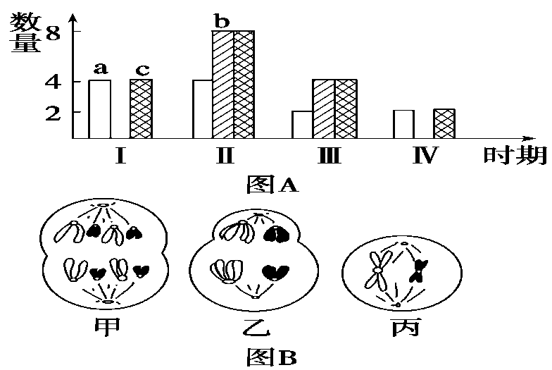
22．（8分）下列示意图分别表示某二倍体雌性动物（2N=4）体内细胞正常分裂过程中不同
时期细胞内染色体、染色单体和DNA含量的关系以及细胞分裂图像。请据图回答问题：
（1）图A中a～c柱表示染色体的是 ▲ ，表示染色单体的是 ▲ 。
（2）图A中Ⅲ的数量关系对应于图B中的 ▲ 。
（3）图A中的数量关系由Ⅰ变化为Ⅱ的过程，细胞核内发生的分子水平的变化是 ▲ ；
由Ⅱ变化为Ⅲ，相当于图B中的 ▲ → ▲ 过程。
（4）符合图A中Ⅳ所示数量关系的某细胞名称是 ▲ 。
图A中 ▲ 对应的细胞内不可能存在同源染色体。

Slide 15
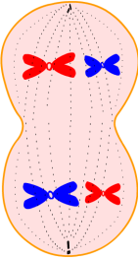
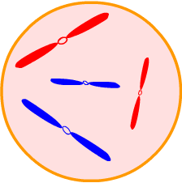
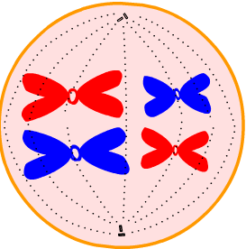
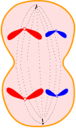
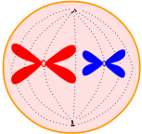
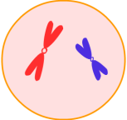
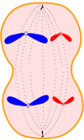
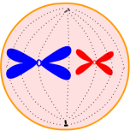
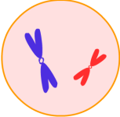
精原细胞
联会
四分体
初级精母细胞
有丝分裂
细胞分化
体细胞
精子
精细胞
次级精母细胞

Slide 16
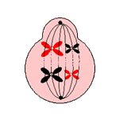
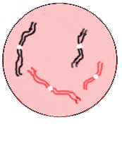
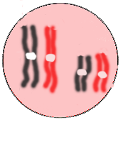
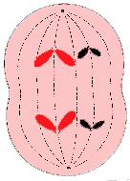
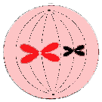
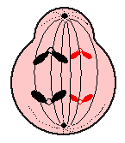
卵细胞形成过程
初级卵母细胞
第二极体
第一极体
次级卵母细胞
卵细胞

Slide 17
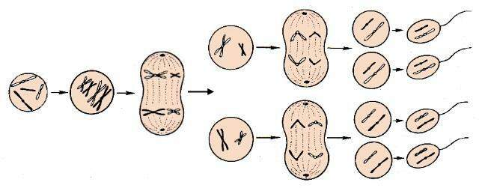
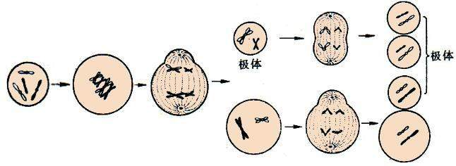
精子、卵细胞形成的异同点
精子
卵细胞

Slide 18
细胞分裂过程中各种图像的鉴别方法
第一步：判断是细胞分裂的什么时期
第二步：判断是细胞分裂的什么方式
①是否有同源染色体
减Ⅰ分裂
若无
若有
②是否有联会、四分体同源染色体分离行为
有丝分裂
减Ⅱ分裂、
若无
若有
有丝分裂
减Ⅰ分裂
姐妹分家只看一极

Slide 19
减数分裂与有丝分裂的图像比较
前期
同源染色体联会
(含同源染色体)
染色体散乱分布
减Ⅰ前期
减Ⅱ前期
有丝分裂前期
(不含同源染色体)
染色体散乱分布

Slide 20
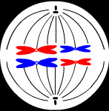
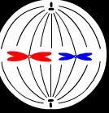
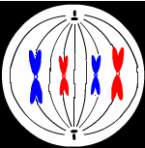
减数分裂与有丝分裂的图像比较
中期
减Ⅰ中期
减Ⅱ中期
有丝分裂中期
(不含同源染色体)
着丝点排列在赤道板
(含同源染色体)
着丝点排列在赤道板
联会的同源染色体排列于赤道板两侧

Slide 21
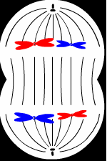
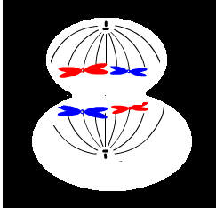
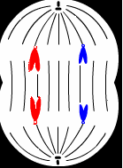
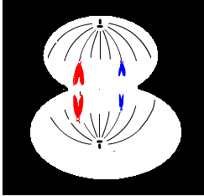
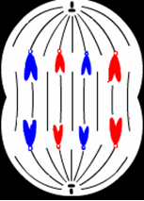
减数分裂与有丝分裂的图像比较
后期
减Ⅰ后期
减Ⅱ后期
有丝分裂后期
(含同源染色体)
着丝点分裂
同源染色体分离
(不含同源染色体)
着丝点分裂

Slide 22
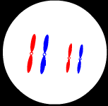
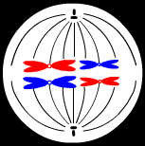
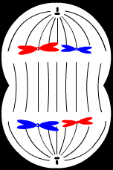
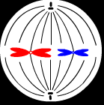
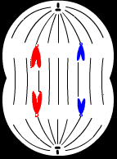
3.减数分裂时细胞中染色体数目变化曲线
染色体数目
8
4
2
时期
间期
减数第一次分裂
减数第二次分裂

Slide 23
4.减数分裂时细胞核内DNA数目变化曲线
DNA数目
8
4
2
时期
间期
减数第一次分裂
减数第二次分裂

Slide 24
练习
1、分析下列各系谱图中人类遗传病的类型：
（1）
常染色体隐性
（2）
常染色体显性
生物必修2

Slide 25
（3）
常染色体隐性
（4）
常染色体显性
生物必修2

Slide 26
2、下图为某家族遗传病系谱图，致病基因为A或a，请回答下列问题：
Ⅰ
1 2
正常男女
患病男女
Ⅱ
2 3
Ⅲ
1 2
常
隐
（1）该病的致病基因在____染色体上，是____性遗传病。 （2）Ⅰ-2和Ⅱ-3的基因型相同的概率是_______。 （3）Ⅱ-2的基因型是_________。 （4）Ⅲ-2的基因型是_________。若 Ⅲ-2与一携带该致病基因的女子结婚，生育出患病女孩的概率是_____。
100%
Aa
AA或Aa
1/12
生物必修2

